Slide 1


Profils de clients e-commerce
Segmentation de marché des clients de la plateforme Olist

Slide 2

Sommaire
Problématique
Base de données
Constitution de la base clients
Exploration
Analyse Exploratoire
Segmentation de la base client
Réduction de dimensionnalité
Clustering & description des groupes de client
Robustesse dans le temps

Slide 3

I - Problématique
Clients
Olist :
Plateforme brésilienne de e-commerce
Olist Store : marketplace unique
Réseau logistique pour les petits commerces
Projet : Segmentation de marché
Olist Store
Partenaires Logistiques
Commerces
Proposer des campagnes marketing plus adaptées
Repérer les tendances du marché
Améliorer la qualité de service

Slide 4
II - Constitution de la base
Composée de 8 tables
Agrégées en un jeu de données (1 entrée par client)
Commandes
Paiements
Notes clients
Catalogue produits
Produits commandés
Clients
Commerces
Données géographiques
Informations de commandes
Nb commandes
Nb moyen de produit par commande
Date 1ère commande
Temps moy. entre 2 commandes
Statut des commandes
Délais de livraison, retards
Informations de paiements
Panier moyen
Part des frais de port
Type de paiement
Nombre de paiements
Information sur les notes clients
Note moyenne
Répartition des notes
Présence d’un titre
Présence d’un commentaire
Temps de réponse
Information sur les produits achetés
Type de produits commandés
Prix moyen produit
Informations sur les fournisseurs
Nb fournisseurs par commande
Nb produits commandés par fournisseur
Informations géographiques
Distance fournisseur / client
Localisation client

Slide 5
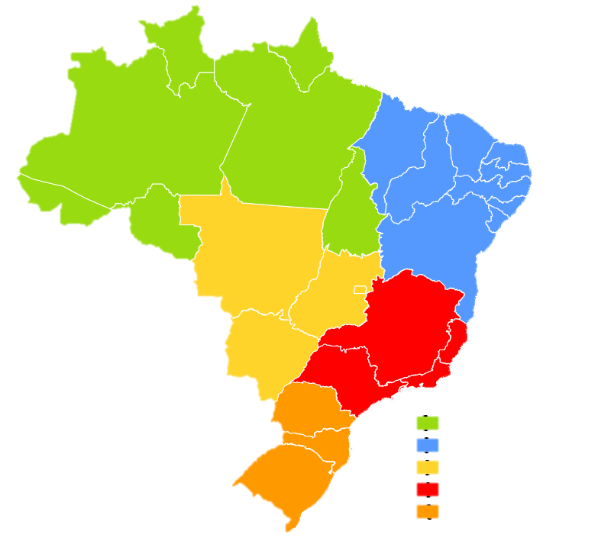








II - Constitution de la base
Création de macro-catégories :
28 états regroupés par régions administratives
71 types de produit ➔ regroupés en 8 catégories
Encodage des données catégorielles :
Région, catégorie de produit, statut des commandes
Mesures de dispersion :
Nord
Nord-Est
Centre-Ouest
Sud-Est
Sud
Données catégorielles ou ordinales :
Données numériques :
Notes client
Prix produit
Panier total
Prix moyen
Note moyenne :
3,8
14 BRL
43 BRL
106 BRL
21 BRL
51 BRL
…
1 | 2 | 3 | 4 | 5
17% | 0% | 17% | 17% | 50%
Q1 | Q2 | Q3 | Q4
60% | 35% | 5% | 0%

Slide 6
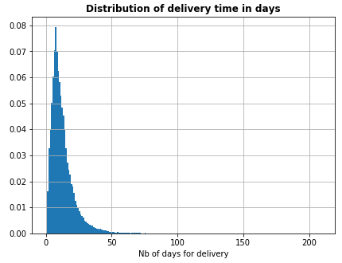
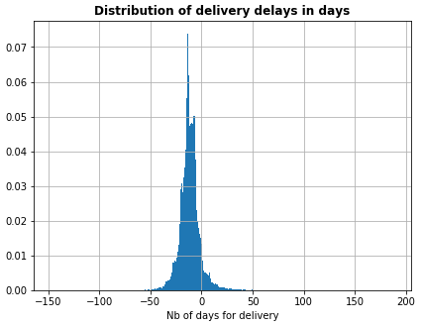
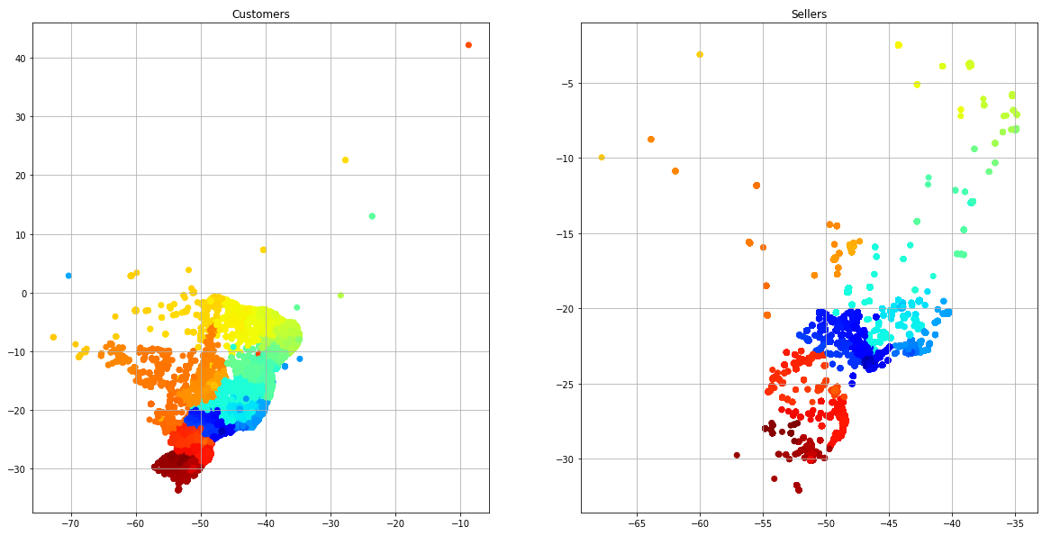
III - Exploration
97% de clients occasionnels
1 commande
= 1 produit
Paiement CB
Concentration
Sud & Sud-Est
Taux de complétion
3% des commandes non terminées
¾ des règlements
95% des commandes
Retards minoritaires
90% des clients livrés avant la date de livraison estimée
Livraisons
50% des clients livrés en moins de 10 jours
25% en plus de 2 semaines

Slide 7
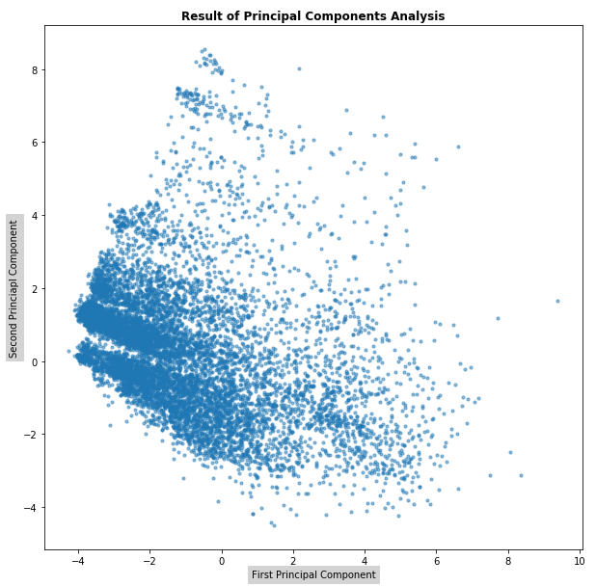
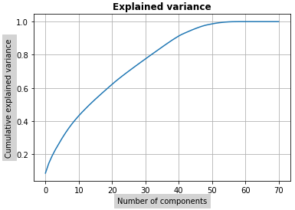
IV – Réduction dimensionnelle
Base de données :
96k clients
73 features
Temps de calcul,
PCA insuffisante
Temps de calcul,
Rdim à structure globale
Echantillon
de 10k clients
Temps de calcul &
simplification des RDim
Transformation PCA à 30 composantes
Réduction de dimensionnalité

Slide 8
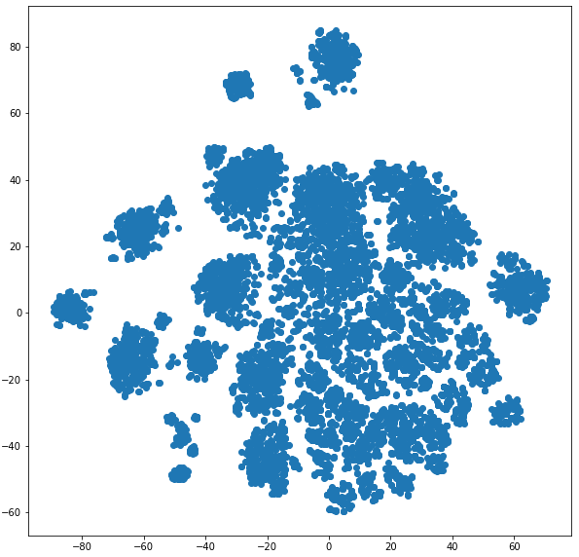
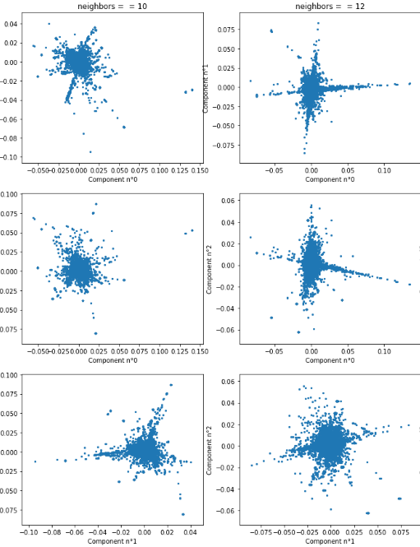
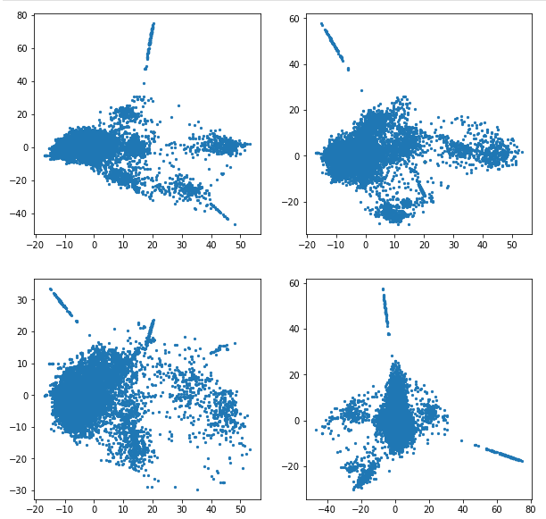
IV – Réduction dimensionnelle
Application sur les 10 000 derniers clients, transformées par la PCA à 30 composantes
TSNE
LLE
Isomap
Axe 1
Axe 2
Axe 1
Axe 0
Axe 0
Axe 3
Axe 2
Axe 0
Clusters nettement identifiables
Interprétation risquée
Pas ré-employable sur nouvelles données
Axe 0
Axe 1
Ré-employable
Structure en étoile rend les clusters difficilement identifiables
Clusters identifiables
Ré-employable

Slide 9
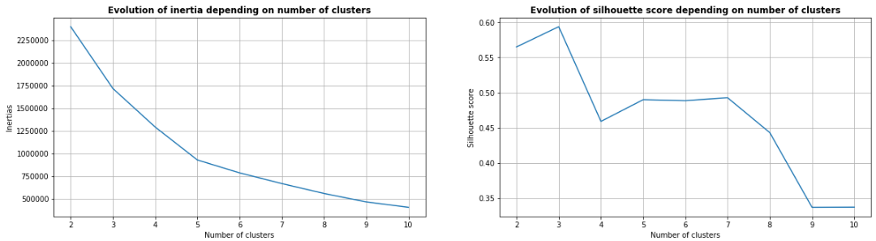
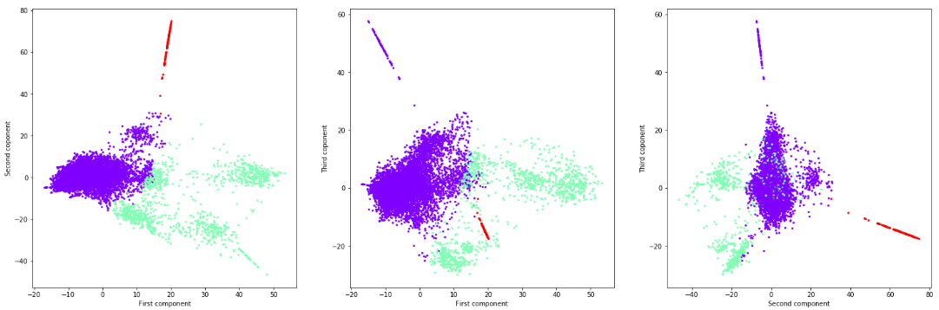
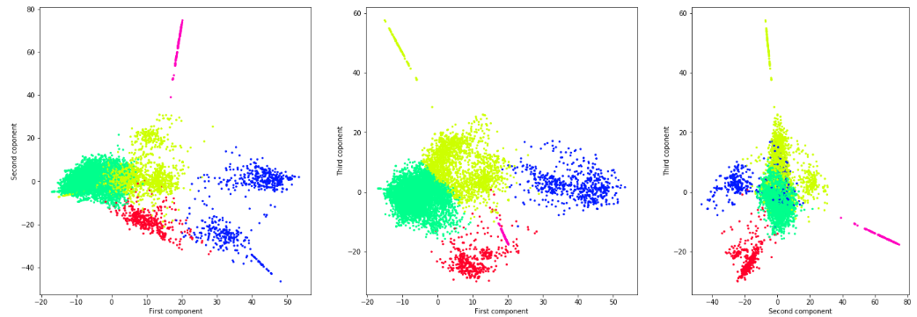
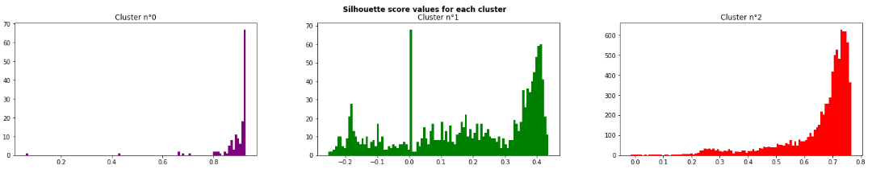
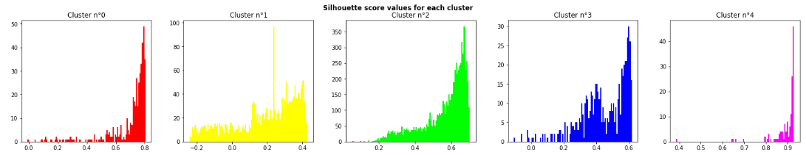
V – Clustering Kmeans sur Isomap
3 clusters :
Score de silhouette global maximisé
Visualisation peu satisfaisante
Cluster n°1 avec scores de silhouette négatifs
5 clusters :
Bon score de silhouette global & intra-clusters
Visualisation satisfaisante

Slide 10
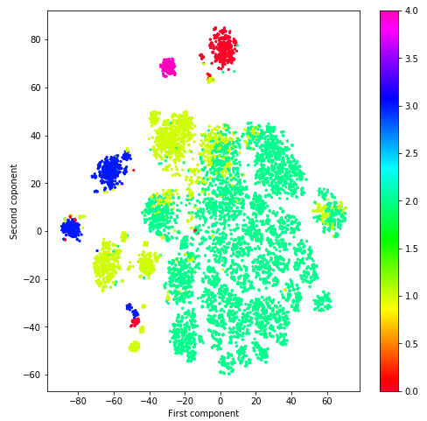
V – Clustering - Kmeans sur isomap
Application des labels obtenus par Kmeans sur la projection TSNE :
Clusters très distinguables sur TSNE comme en Isomap
Similarités entre les projections
Clusters 0 et 4 très bien séparés
Deux sous-population dans le cluster n°3
Proximité entre les clusters 1 et 2
➔ Robustesse du clustering
Isomap
TSNE
Application
des labels

Slide 11
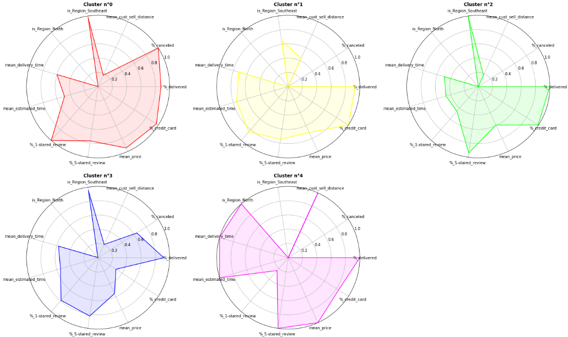
V – Clustering - Kmeans sur isomap
Radar Charts des clusters identifiés :
Critères de clustering :
Région du client
Distance vendeur / client
Temps de livraison (estimés et effectifs)
Statut de la commande
Paiement en CB
Prix des produits achetés
Notes données
Critères déterminés par Anova
Les 5 groupes de clients :
Les intransigeants
Les patients
Les bienheureux
Les économes
Les septentrionaux

Slide 12
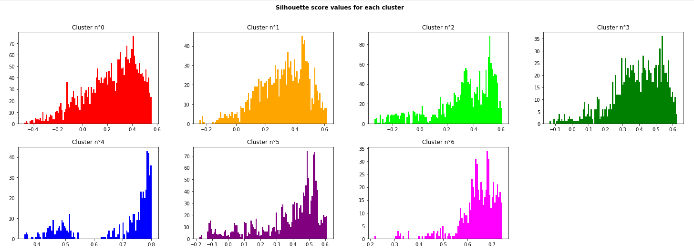
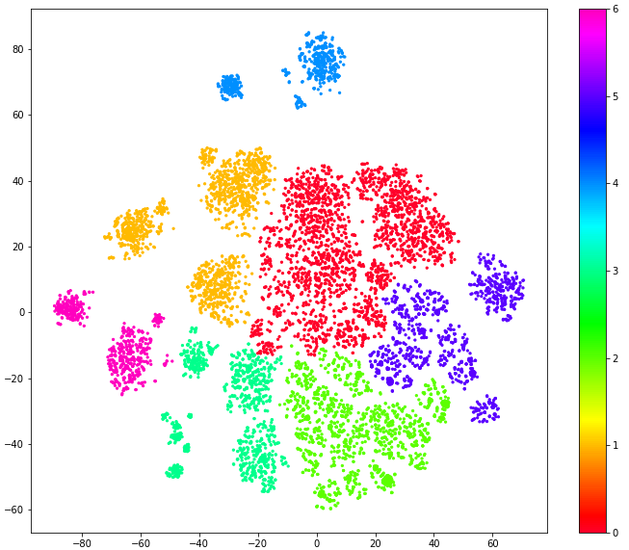
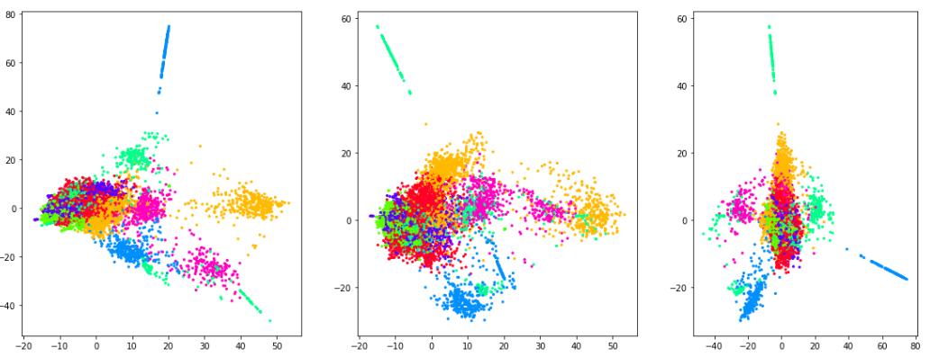
V – Clustering Birch sur TSNE
Distribution des scores de silhouette par cluster
Visuellement convainquant en TSNE
Très bonnes performances générales (entre 0,3 et 0,4) et intra-clusters
Projection sur Isomap moins probante
Résultats sur la projection TSNE
Résultats sur la projection Isomap

Slide 13
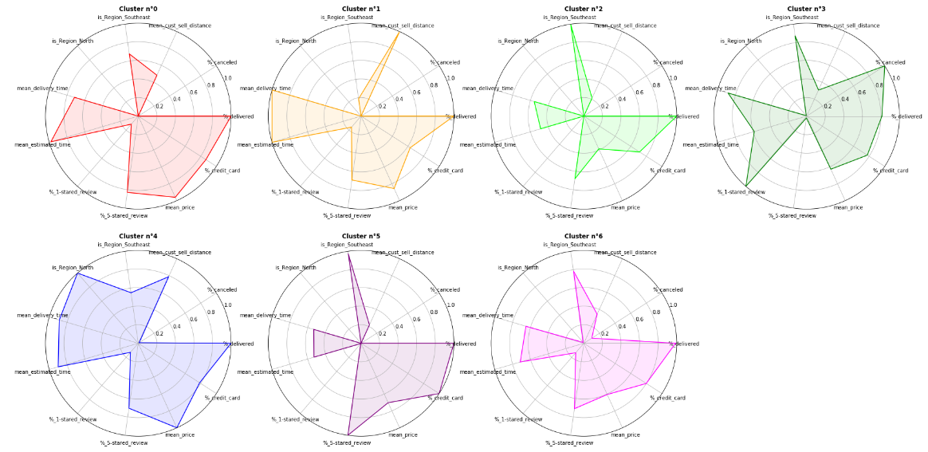
V – Clustering - Birch sur TSNE

Slide 14
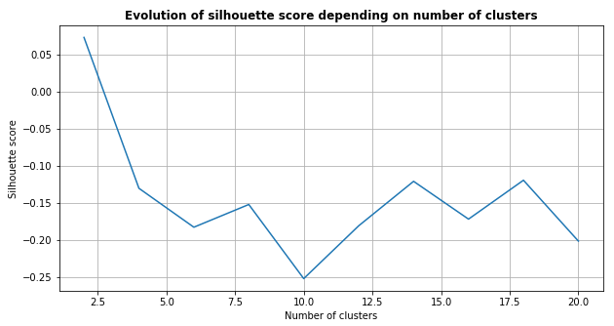
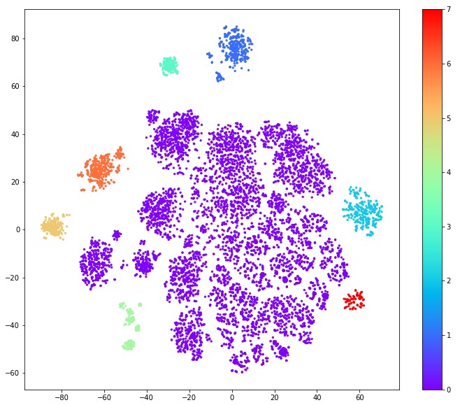
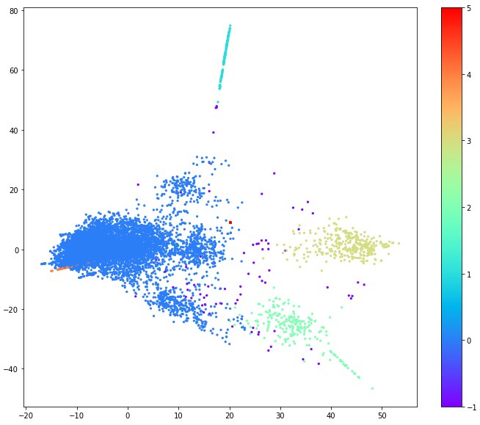
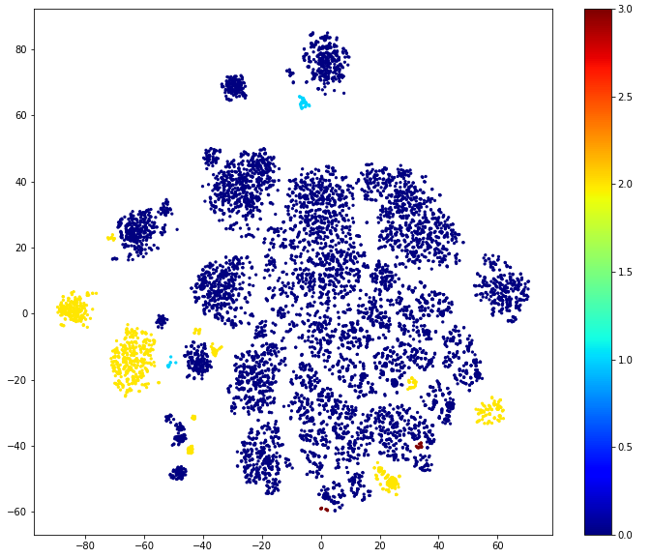
V – Clustering Autres algorithmes testés
DBScan
Peu convainquant visuellement
Temps de calculs
Optics
Trop de clusters rendus
300 sur TSNE
140 sur Isomap
Spectral
Scores de silhouette médiocres
Clusters trop épars
DBScan appliqué à TSNE
DBScan appliqué à Isomap

Slide 15
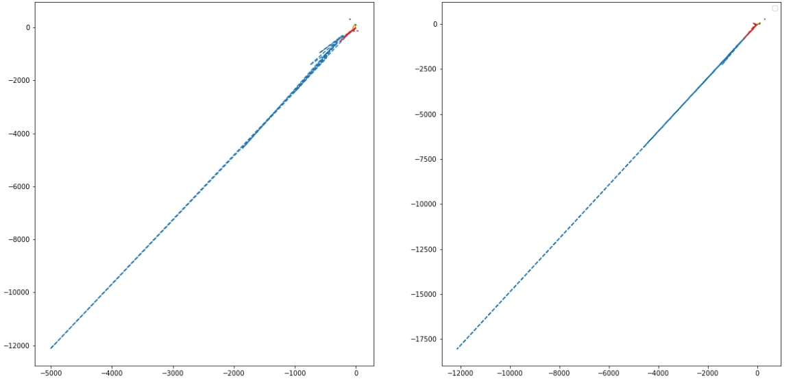
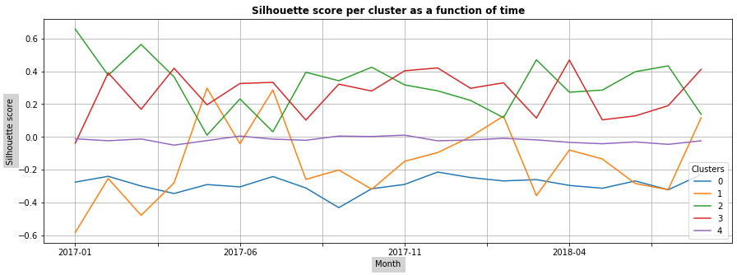
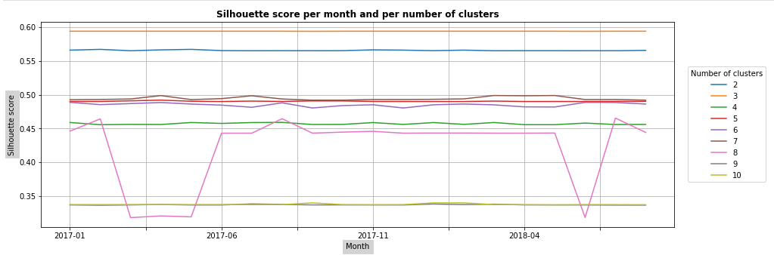
VI – Robustesse dans le temps
Centroïds trajectories on Isomap
3 critères d’évaluation :
Trajectoire des centroïdes
Qualité de prédiction
Nombre optimal de clusters
Entrainement d’un Kmeans à 5 clusters sur nouvel échantillon
Les centroïdes sont-ils stables ?
Prédiction de l’algorithme sur un nouvel échantillon
L’algorithme entrainé se généralise-t-il bien sur de nouvelles données ?
Score de silhouette global selon le nombre de cluster
Les échantillons sont-ils toujours correctement décrits avec le même nombre de clusters ?

Slide 16
Conclusion
Deux clusterings convaincants
Basés sur des critères simples
Isomap - Kmeans
TSNE - Birch
Critères avant envoi d’une la commande
Probabilité d’appartenir à un cluster donné
Prédiction de la satisfaction client
Adaptables à la saisonnalité
Nb limité de clusters
Robuste à la projection
Réplicable
Regroupements plus intuitifs
Niveaux de détails
3 critères pour identifier un besoin de nouvelle segmentation
Possibilité de coupler les 2 méthodes :
Kmeans ➔ Quand segmenter, vision moyen terme
Birch ➔ Segmentation, vision long-terme

